Slide 1
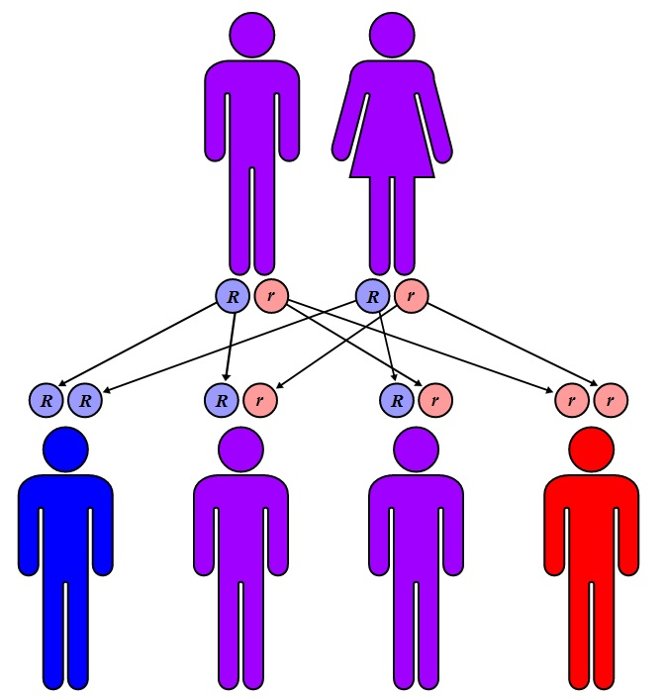

BIOLOGIYA
10-SINF
Mavzu:
Genetika va inson salomatligi. Odam genetikasi.
‘
‘

Slide 2
DARS REJASI
Odam genetikasi
Dermatoglifika
Dominant belgilar
Retsessiv belgilar
Jinsiy xromosomaga bog‘liq belgilar

Slide 3
ODAM GENETIKASI
Odam genetikasini o‘rganishning bir qator
qiyinchiliklari mavjud:
Odam kech voyaga yetadi (18-24 yil);
Kam nasl beradi (4-5 ta);
Odamda tajriba o‘tkazish mumkin emas;
Odam genetikasini o‘rganayotgan olim mavjud oilalarni o‘rganishi mumkin.

Slide 4
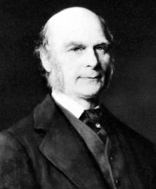
ODAM GENETIKASI
Frensis Galton
1865 yilda “Xarakter va qobiliyatning irsiylanishi” asarini chop etdi.
Fanga “Evgenika” tushunchasini kiritdi;
Barmoq izlarini o‘rganish asosida shaxsni aniqlash mumkinligini aytdi;
Egizaklar usuli yordamida belgilarni irsiylanish tabiatini o‘rgandi;

Slide 5
ODAM GENETIKASI
Galton evgenika fanini targ‘ib qilish asosida odam irsiyatini tozalashni maqsad qildi.
Dermatoglifika – barmoqlar iziga ko‘ra shaxsni aniqlash usuli hozirgi kungacha kriminalistika sohasida keng qo‘llaniladi.
Qadimda bu usuldan bosh barmoqning izini qo‘yish orqali xujjatlar imzolashda foydalanilngan.

Slide 6
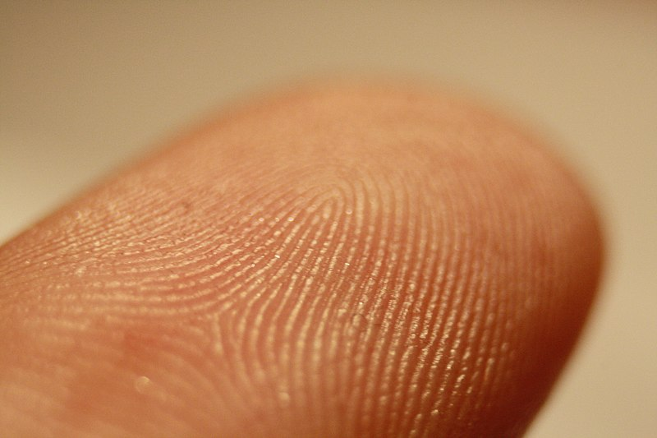
DERMATOGLIFIKA

Slide 7
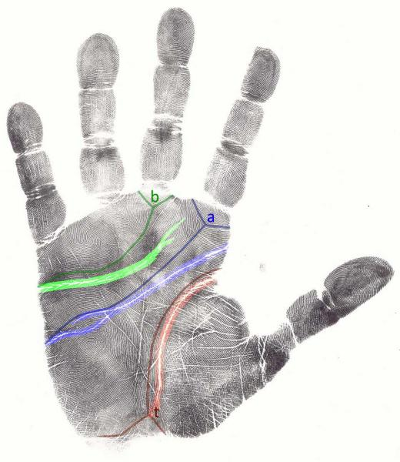

DERMATOGLIFIKA

Slide 8
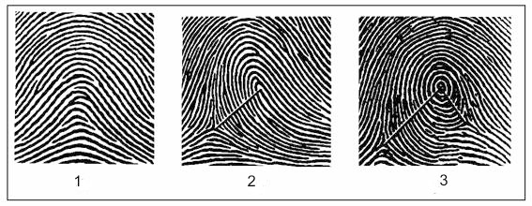
DERMATOGLIFIKA

Slide 9
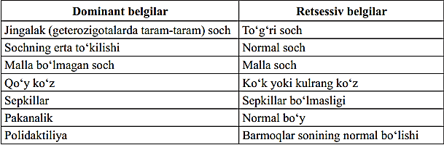
ODAMDAGI BELGILAR

Slide 10

DOMINANT BELGILAR
Autosoma dominant tipida irsiylanish (A–D) – autosomalarda joylashgan dominant genlarga bog‘liq.
Masalan: sochning jingalakligi, ko‘zning qo‘ng‘ir bo‘lishi, miopiya, braxidaktiliya, polidaktiliya, rezus musbat (R+), 2, 3, 4 - qon guruhlari

Slide 11
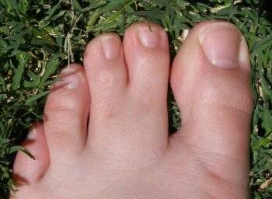
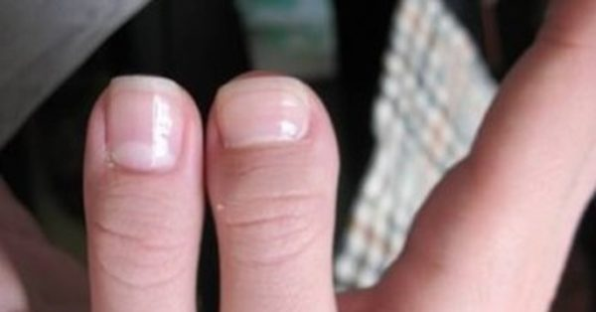
DOMINANT BELGILAR

Slide 12
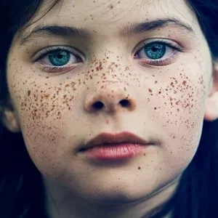
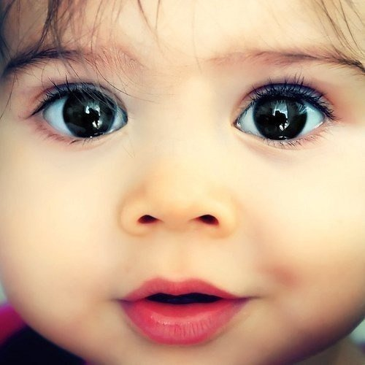
DOMINANT BELGILAR

Slide 13
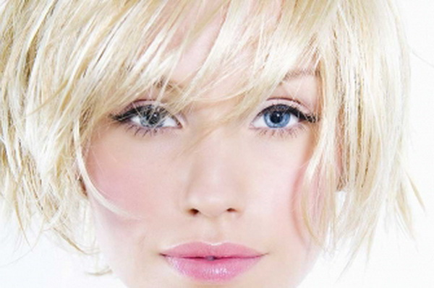
RETSESSIV BELGILAR
Autosoma – retsessiv tipda irsiylanish (A–R) – autosomada joylashgan retsessiv genlarga bog‘liq.
Albinizm, chapaqaylik, ko‘k ko‘z, silliq soch, fenilketonuriya, rezus manfiy (Rh-), 1 - qon guruhi.

Slide 14

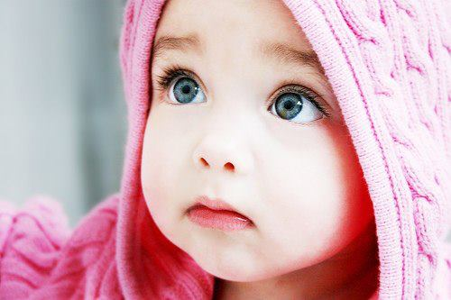
RETSESSIV BELGILAR

Slide 15
JINSIY XROMOSOMA
X – xromosomaga birikkan dominant genning irsiylanishi (X-D). Masalan: qandsiz diabet, D vitamini bilan davolanmaydigan raxit, ikkinchi kurak tishi yo‘qligi, tish emalining qo‘ng‘ir bo‘lishi.
X – xromosomaga birikkan, retsessiv genning (X–R) irsiylanishi.
Masalan: gemofiliya, daltonizm, namozshomko‘rlik
Y – xromosomaga birikkan genning irsiylanishi.
Masalan: gipertrixoz, tepakallik, ixtioz.

Slide 16

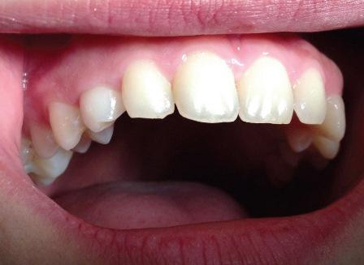
X-XROMOSOMA DOMINANT

Slide 17
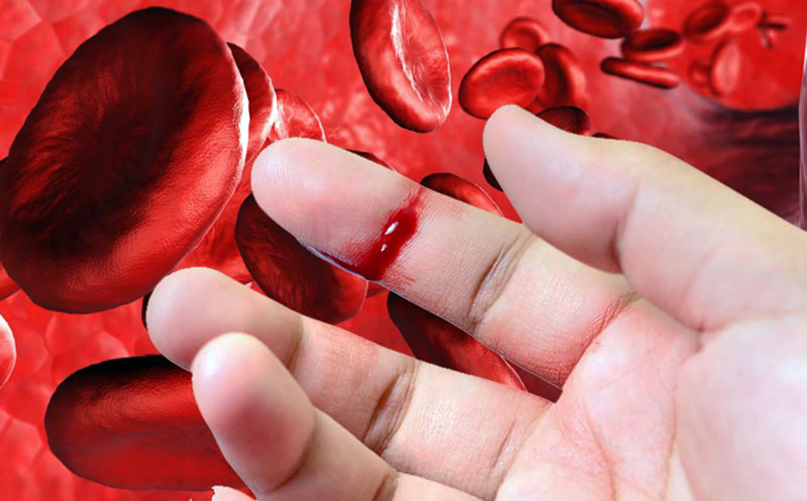
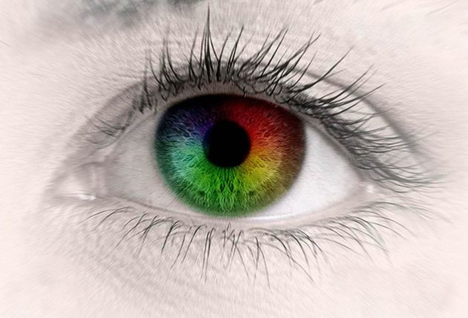
X-XROMOSOMA RETSESSIV

Slide 18
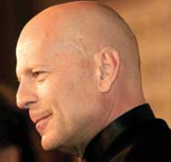
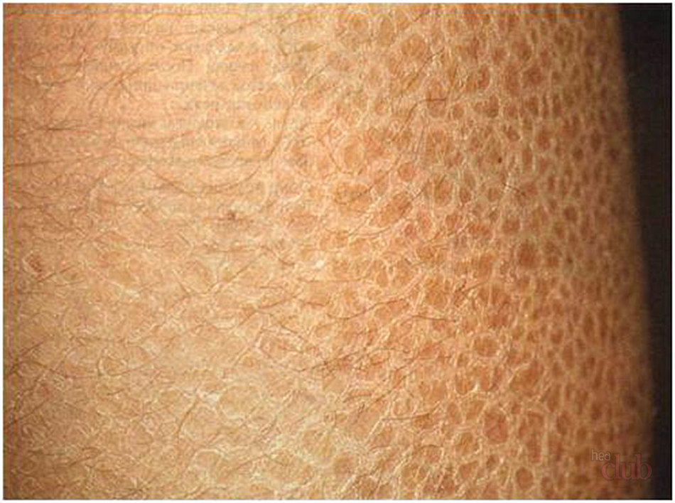
Y xromosomaga bog‘liq belgilar

Slide 19
SITOPLAZMATIK IRSIYLANISH
Sitoplazmatik irsiylanish – mitoxondriya, xloroplastlar va plazmida genlariga bog‘liq.
Misollar: odamlarda ko‘rish nervi atrofiyasi, mitoxondrial sitopatiya va boshqalar.
Faqat onadan farzandlarga o‘tadi (o‘g‘illarida ham, qizlarida ham bir xilda kuzatiladi)

Slide 20
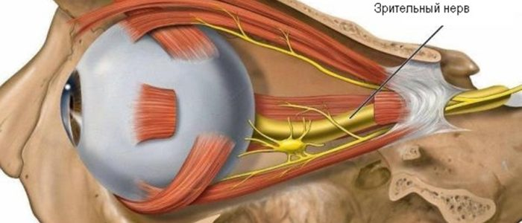
KO‘RISH NERVI ATROFIYASI

Slide 21
Mustaqil bajarish uchun topshiriq
N | Belgilar | ha/yo‘q
1 | Xromosoma sonining o‘zgarishi bilan sodir bo‘ladigan mutatsiyalar gen mutatsiyalari deyiladi.
2. | Chapaqaylik retsessiv belgi.
3. | Genetika irsiyat va o‘zgaruvchanlikni o‘raganadi.
4. | Modifikatsion o‘zgaruvchanlikni De Friz o‘rgangan.
5. | Duplikatsiya xromosoma qismining ortishi
6. | Monosomiyada xromosoma bittaga ortadi

Slide 22
Mustaqil bajarish uchun topshiriq
Genotipik o‘zgaruvchanlik
?
Ontogenetik o‘zgaruvchanlik
?
Rekombinativ
o‘zgaruvchanlik
?
Mutatsion o‘zgaruvchanlik

Slide 23
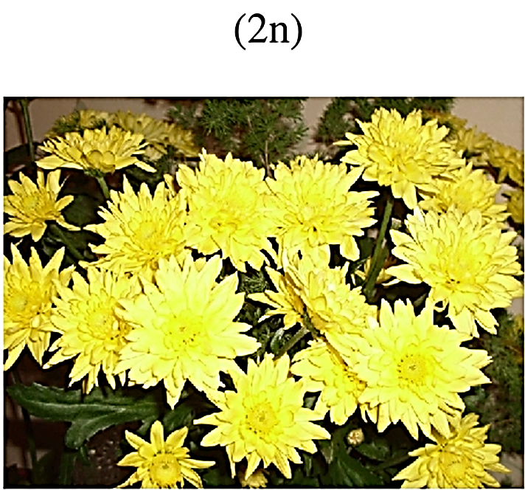
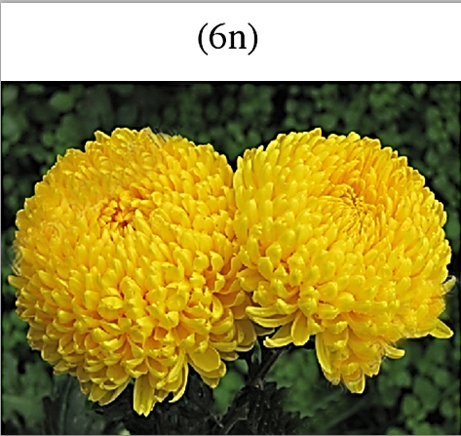
Mustaqil bajarish uchun topshiriq
Bu hodisa qanday nomlanadi?

Slide 24
Mustaqil bajarish uchun topshiriq
24-§. 110-111 sahifalardagi
mavzuni o‘qish.

